Slide 1

PROYECTO INSTITUCIONAL · TEXO 2026
ACTUALIZACIÓN INTERNA
TEXO AS A SERVICE
Cómo construimos un sistema viable de decisión para el Holding TEXO
Líder del proyecto: Alejandro Rolandi
Equipo: Danilo Sosa · David Medina
Fase actual: De MVP a Plataforma — Expansión de capas en curso
Notes:
Portada institucional: Texo as a Service, actualización interna del proyecto.

Slide 2
EL PROBLEMA
Lo que la versión anterior no podía responder
El primer MVP mostraba datos. Lo que un CEO necesita son respuestas. Estas cuatro no estaban:
01
02
03
04
¿Estamos sanos?
¿Dónde está el riesgo?
¿Dónde está el potencial?
¿Dónde intervenir?
¿El grupo gana o pierde dinero?
¿Quién depende demasiado de algo?
¿Quién está escalando bien?
¿Qué necesita atención hoy?
Los datos existían pero llegaban sin narrativa, sin jerarquía y sin alertas. Era un informe para el contador, no una herramienta para decidir. Hoy esas brechas están cerradas.
IMPULSADOS PARA CONECTAR
Notes:
El MVP mostraba datos, no respuestas. Cuatro preguntas de CEO quedaban sin resolver.

Slide 3
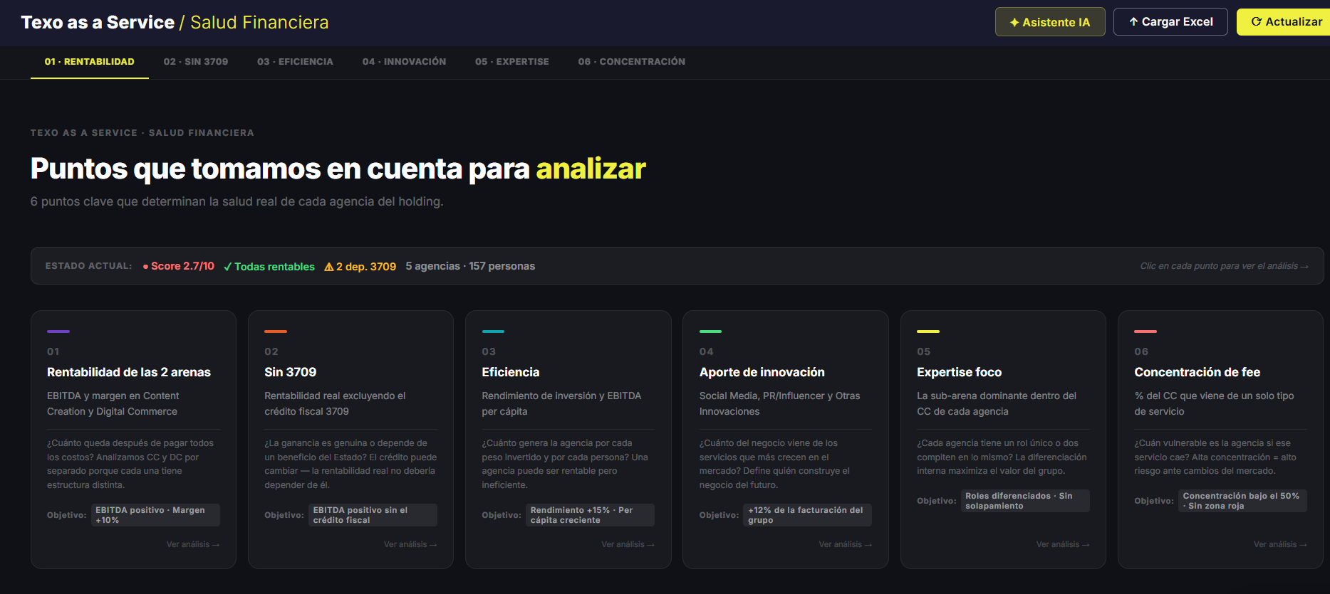
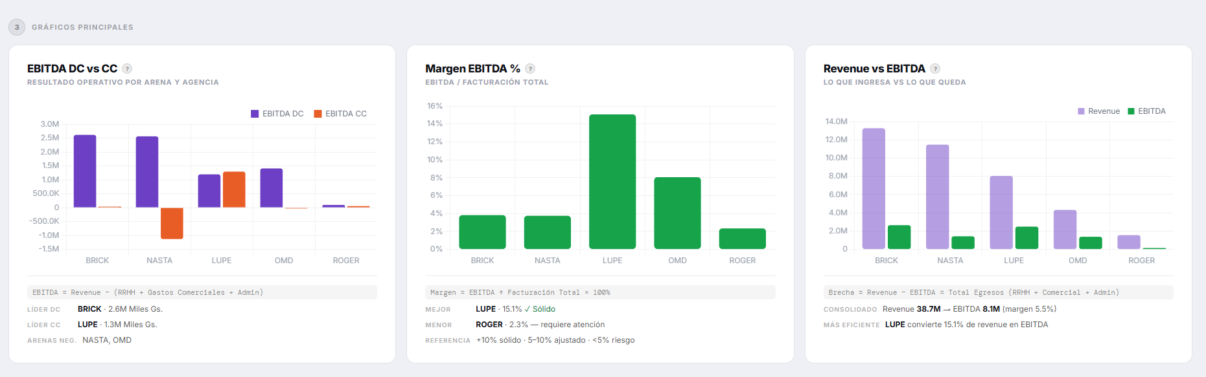
CAPA 01
Salud Financiera
De la planilla al veredicto ejecutivo.
Ya no hace falta saber leer un Excel para entender si el grupo está bien o mal. La plataforma lo dice sola.
Score Grupal 0–10 visible al entrar: el estado real del holding en un número, con color.
4 preguntas CEO respondidas automáticamente en el hero, sin que nadie tenga que interpretarlas.
Alertas automáticas clasificadas por severidad: riesgo fiscal, agencia en pérdida, concentración peligrosa, oportunidad de escala.
Narrativa ejecutiva por sección: cada gráfico tiene contexto, no solo números.
Estado claro por agencia: SANA · DEP. 3709 · BAJO MARGEN · INTERVENIR.
Asistente IA integrado: respondé cualquier pregunta sobre los datos en lenguaje natural.
El grupo ahora tiene un lugar donde verse a sí mismo.
IMPULSADOS PARA CONECTAR
Notes:
La plataforma convierte planillas en un veredicto ejecutivo: score grupal, alertas, asistente IA.

Slide 4
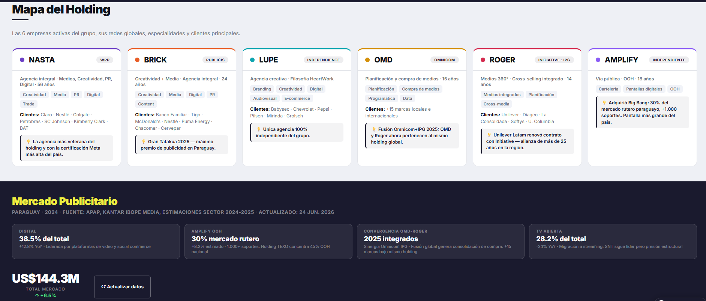
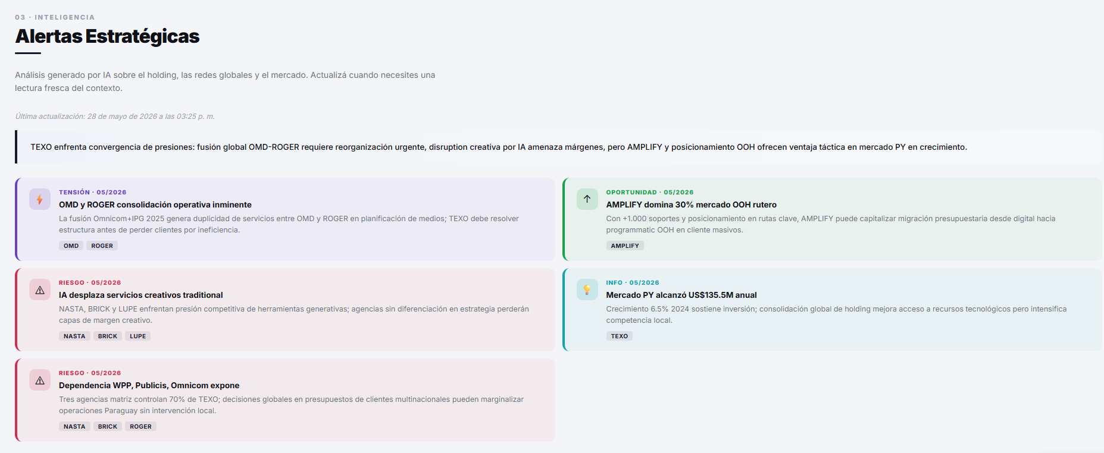
CAPA 02
Inteligencia de Marketing
Saber dónde estamos parados en el mercado.
Mapa del Holding: las 6 empresas del grupo, sus redes globales (WPP, Publicis, Omnicom, IPG, DAN), especialidades, clientes e insight estratégico de cada una.
Más allá de las finanzas internas, el grupo necesitaba entender su posición competitiva. Esta capa lo resuelve.
Mercado Publicitario PY 2024: US$144.3M totales, +6.5% vs 2023. Digital lidera con 38.5%, OOH crece, TV en contracción.
Noticias de la industria en tiempo real: Paraguay y redes globales, actualizadas automáticamente.
Alertas Estratégicas con IA: tensiones, oportunidades y riesgos del holding, analizados y escritos por IA, actualizables a pedido.
Briefing de Redes Globales: qué pasa en WPP, Publicis, Omnicom+IPG y DAN, y qué significa para cada agencia del grupo.
Asistente IA: consultá sobre el holding, el mercado o la competencia en lenguaje natural.
El grupo deja de reaccionar al mercado y empieza a leerlo antes.
IMPULSADOS PARA CONECTAR
Notes:
El grupo pasa de reaccionar al mercado a leerlo antes: mapa del holding, mercado PY, noticias, alertas IA, briefing global.

Slide 5
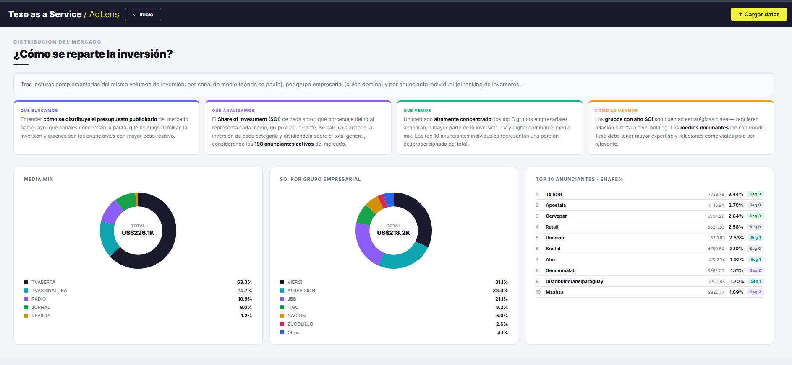
CAPA 03 · ADLENS
El mercado publicitario de Paraguay, en tiempo real
Overview
MKT Wheel
Inversión total, Market Maturity Index, mix de medios, top anunciantes.
Madurez de marketing por segmento en 5 dimensiones.
Medios
Agencias
Inversión por canal, vehículo y cluster de anunciante.
Share de mercado por agencia y participación por segmento.
Segmentador
Termómetro
Filtrá por cualquier combinación de dimensiones, en tiempo real.
Madurez de cualquier anunciante: 5 dimensiones + 21 sub-métricas.
Trade
Inversión en Punto de Venta por anunciante y agencia trade.
No es un reporte. Es inteligencia de mercado disponible en cualquier momento.
Notes:
Conexión directa a BigQuery, 199 anunciantes, 8 módulos de análisis de mercado en tiempo real.

Slide 6

ESTADO ACTUAL
Tres capas operativas. Una sola plataforma.
✅
Capa 01 · Salud Financiera — El holding se ve a sí mismo.
✅
Capa 02 · Inteligencia de Marketing — El grupo lee el mercado.
✅
Capa 03 · AdLens — El mercado publicitario en tiempo real.
Disponible ahora en texo-as-a-service.vercel.app Sin instalación. Sin planillas. Sin depender de que alguien lo interprete.
ESCANEÁ PARA ACCEDER
Notes:
Las tres capas están operativas y disponibles ahora, sin instalación ni planillas.

Slide 7
QUÉ SIGUE
Completar el mapa
Las capas de mayor impacto ya están construidas y funcionando. Queda una por resolver.
✅
Capa 02 · Datos Macro del Mercado (AdLens) — segmentación, K-means, PCA.
EL PRÓXIMO DESAFÍO
✅
Capa 04 · Facturación y Posicionamiento de Texo — salud financiera del holding.
Capa 3 · Datos Micro del Mercado (Tool X)
Performance de campañas e inversión digital por anunciante.
El camino a Tool X empieza con una pregunta: ¿de dónde vienen los datos y cómo se unifican? Ya tuvimos una primera aproximación con Ariel que dejó claro que las fuentes son múltiples y que la recolección es el desafío central. Antes de escribir una sola línea de código, necesitamos responder eso. La próxima etapa es una sesión de trabajo con los encargados del proyecto para mapear las fuentes disponibles, definir cómo se cruzan y establecer dónde viven los datos.
Notes:
Falta completar Capa 3 (Tool X): datos micro de campañas por anunciante. Requiere mapear fuentes antes de construir.

